Slide 1
Модели и алгоритмы в технологиях компьютерного зрения
Выполнил: Кутовой Андрей Александрович мПСУ-221

Slide 2
Содержание
Что такое компьютерное зрение
Зачем нужны алгоритмы и модели компьютерному зрению
Задачи компьютерного зрения
Использование сегментации
Алгоритмы и модели
Заключение

Slide 3
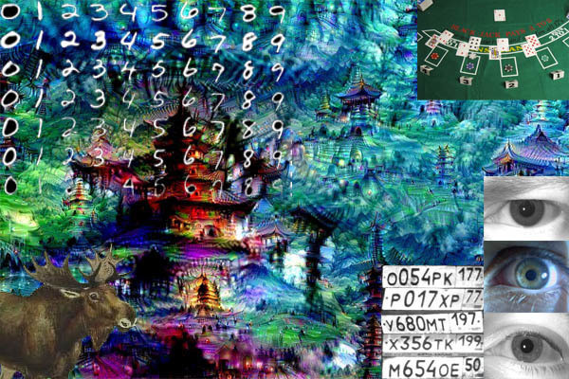
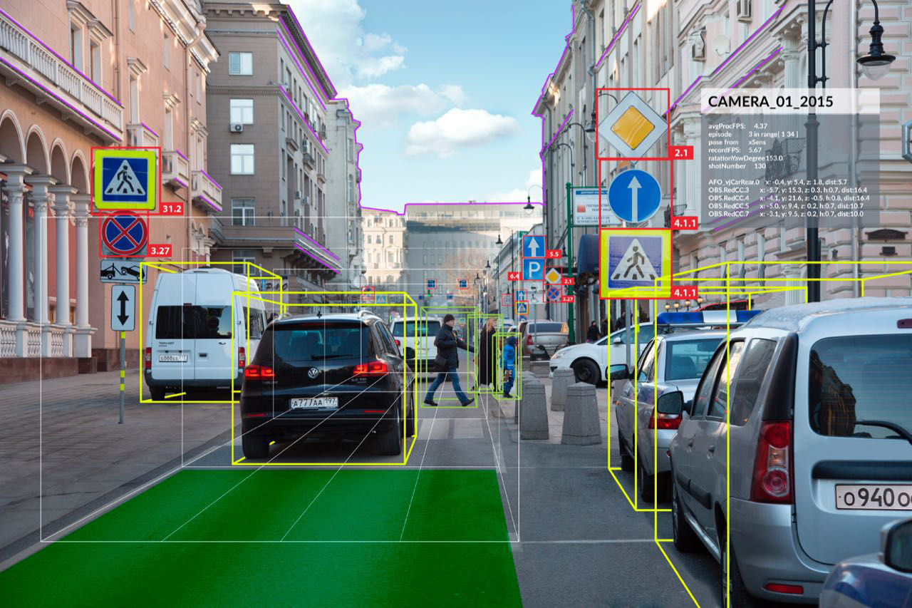
Что такое компьютерное зрение
Компьютерное зрение (англ. computer vision, CV) — это область искусственного интеллекта. Способность «видеть» у компьютера появилась благодаря глубокому обучению (англ. deep learning) — разновидности машинного обучения.
Модели компьютерного зрения — это подмножество моделей машинного обучения, в них входными данными являются визуальные данные.
Задача компьютерного зрения — научить компьютер воспринимать изображения как человек.

Slide 4
Чего не хватает компьютерному зрению
Машине не хватает рецептивного поля — способности обрабатывать бо́льшую область целиком и оперировать высокоуровневыми признаками. Чтобы научиться это делать, компьютер должен распознать характеристики предмета: его границы (горизонтальные и вертикальные линии), цвет, текстуру, градиенты, которые складываются из пикселей и помогают классифицировать изображение. В начале 2000-х учёные пытались определять и заносить признаки вручную, отсюда появилось название hand-crafted features. Это трудоёмкий процесс, поэтому к нему догадались подключить нейросети: они обучаемы, а значит, им можно показать, как находить закономерности.

Slide 5
Задачи компьютерного зрения
1. Классификация, когда объекту присваивается определённый класс. Простыми словами, нейросеть определяет его в одну из групп, которую знает: человек, скамейка, чемодан. 3. Детектирование. Например, можно обнаружить в метро забытую вещь в режиме реального времени. Компьютер проведёт локализацию и классифицирует его.
2. Локализация, то есть определение местоположения объекта. 4. Сегментация делится на два вида. Первый — семантическая сегментация, которая отделяет изображения от фона и позволяет накладывать на них маски. Ей удастся разделить объекты на классы и выделить масками разного цвета: котов — красной, а собак — зелёной. Другой пример — размытый фон позади человека. На шаг впереди сегментация объектов. Котов и собак она распределит по классам, но вдобавок покажет, что они отличаются, и выделит их как разные объекты: собака № 1 и собака № 2.

Slide 6
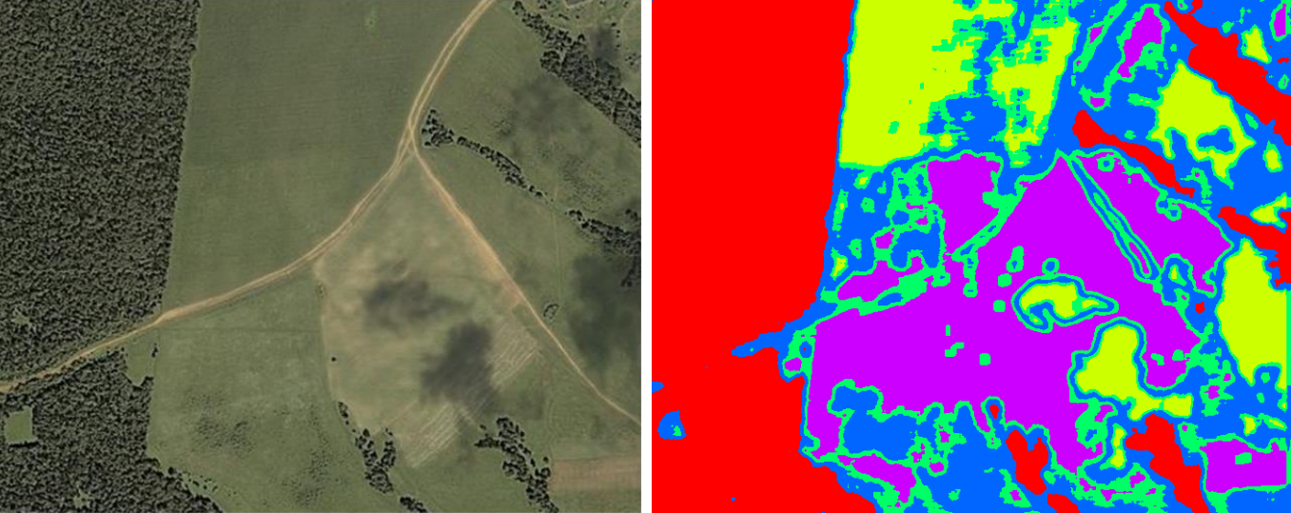
Сегментация
Целью сегментации считается облегчение либо изменение представления визуального изображения, для того чтобы его было легче и еще проще рассматривать. Сегментация изображений нередкого применяется с целью того, чтобы определить предметы и границы (линии, кривые, и т. д.) в изображениях. Наиболее конкретно, сегментация изображений — это процедура присвоения таких меток каждому пикселю изображения, что пиксели с одинаковыми метками обладают общими визуальными особенностями. В итоге сегментации изображения возникает множество сегментов, которые совместно покрывают целиком изображение, или множество контуров, выделенных из изображения. Все пиксели в секторе схожи по некоторым чертам или вычисленным свойствам, к примеру, по цвету, яркости либо текстуре. Примыкающие элементы существенно различаются по данным характеристикам.

Slide 7
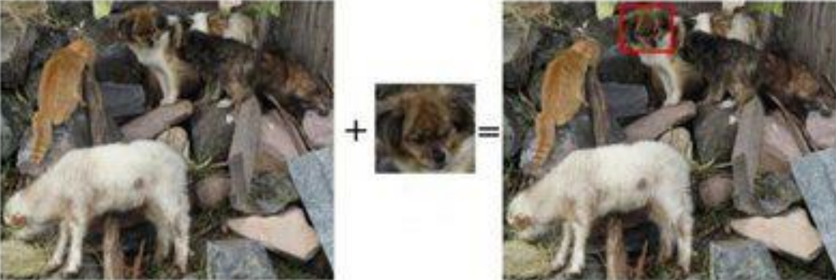
Соответствие шаблону
Используется для поиска участков изображений, которые более схожи с некоторым заданным шаблоном. Таким образом, входными параметрами способа являются:
1. изображение, на котором мы будем искать шаблон;
2. изображение объекта, который мы хотим найти на тестируемой картинке; размер шаблона должен быть меньше размера проверяемого изображения.
Цель работы алгоритма — найти на тестируемой картинке область, которая лучше всего совпадает с шаблоном.
Поиск шаблона производится путем поочередного перемещения его на один пиксель за раз по тестируемому изображению, и оценкой сходства каждой новой области с шаблоном. По результатам проверки выбирается та область, которая обладает наивысший коэффициент совпадения. По сути — это процент совпадения области картинки и шаблона.

Slide 8
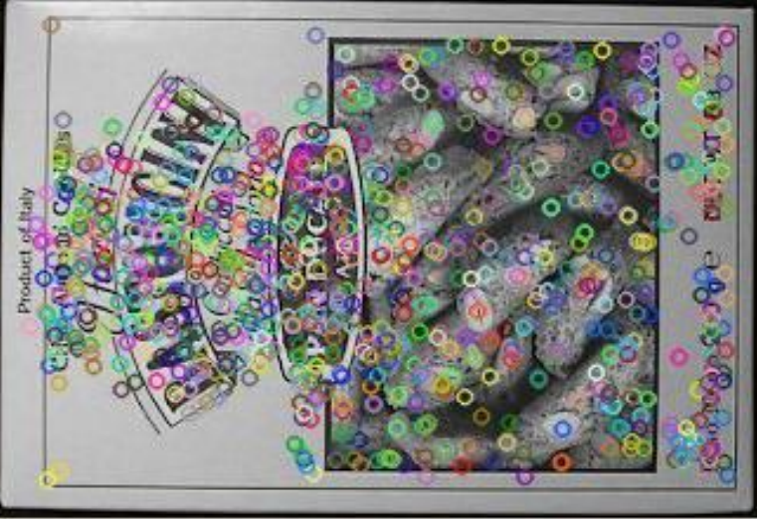
Соответствие шаблону
Соответствие шаблону является неплохим выбором, когда нужно быстро проверить наличие некоторого объекта на изображении. Также в интернете можно отыскать разные примеры применения алгоритма для идентификации человека по лицу. Подобной подход значительно легче воплотить, чем при помощи обучаемых алгоритмов. Хотя стоит понимать, что «Соответствие шаблону» не позволяет с уверенностью заявить был ли найден исходный объект, поскольку это вероятностная характеристика, зависящая от масштаба, углов обзора, поворотов картинки и присутствия физических помех. Вдобавок возможны ложные срабатывания алгоритма, когда искомого объекта на самом деле нет, однако имеются какие-то общие детали у шаблона и области на тестируемом изображении. Конечно, подобной ситуации можно избежать путём проверки значения коэффициента совпадения (чтобы он не был меньше отдельного граничного предела), хотя это не всегда будет работать надлежащим образом ввиду описанных выше причин.

Slide 9
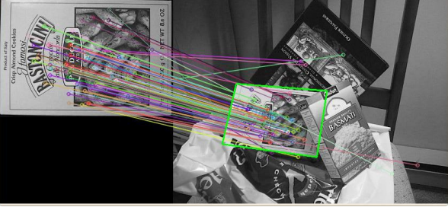
Обнаружение признаков
Концепция «Обнаружение признаков» в компьютерном зрении относится к методам, которые нацелены на вычисление абстракций изображения и выделения на нем главных особенностей. Данные особенности затем используются для сопоставления двух изображений с целью выявления у них общих составляющих. Не существует строго определения того, что такое ключевая особенность картинки. Ею могут быть как отдельные точки, так и кривые или отдельные связанные области. Примерами таких особенностей могут служить границы объектов и углы.

Slide 10
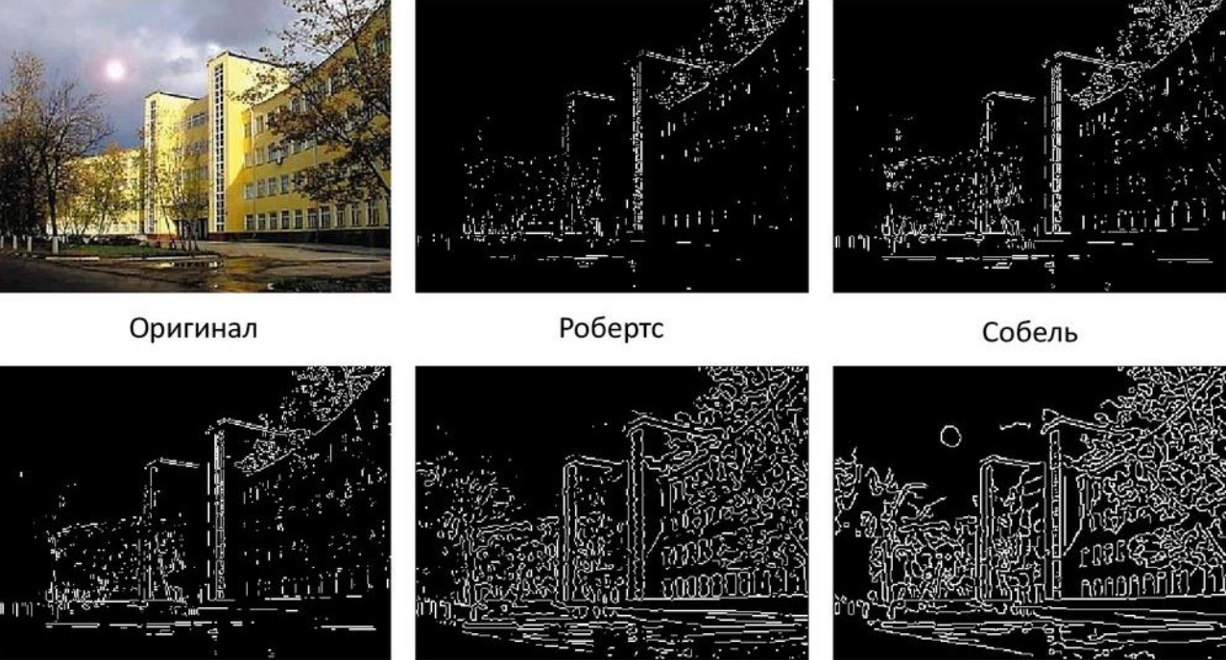
Выделение краёв
Выделение краёв — базируется на методах, которые выделяют места цифрового изображения. Главной целью считается фиксирование главных событий и изменений мира. Они имеют все шансы отражать разнообразные предположения о модели образования изображения. К примеру, перемены в яркости изображения имеют все шансы указывать на:
1. Изменения глубины.
2. Изменения ориентации поверхностей.
3. Изменения в свойствах материала.
4. Различие в освещении сцены.

Slide 11
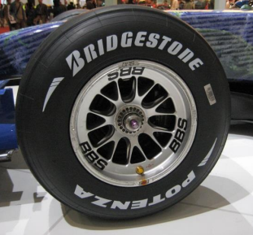
Контурный анализ
Контурный анализ представляет из себя инструмент описания, хранения, определения, сравнения, а также поиска графических образов (предметов) согласно их контурам. Под контуром имеется в виду кривая, которая описывает границу объекта на изображении. Использование этого подхода предполагает, то что контур содержит предостаточно сведений о форме объекта, при этом внутренние точки никак не учитываются. Анализ только контуров объектов позволяет уйти от пространства изображения к пространству контуров, что намного уменьшает трудность алгоритмов и вычислений. Ключевым плюсом контурного анализа считается инвариантность относительно вращения, масштаба и смещения контура на тестируемом изображении. Он отлично подойдет для поиска предмета некой заданной формы. Хотя описанные предположения о контуре накладывают немаловажные ограничения на область применения данного способа.

Slide 12
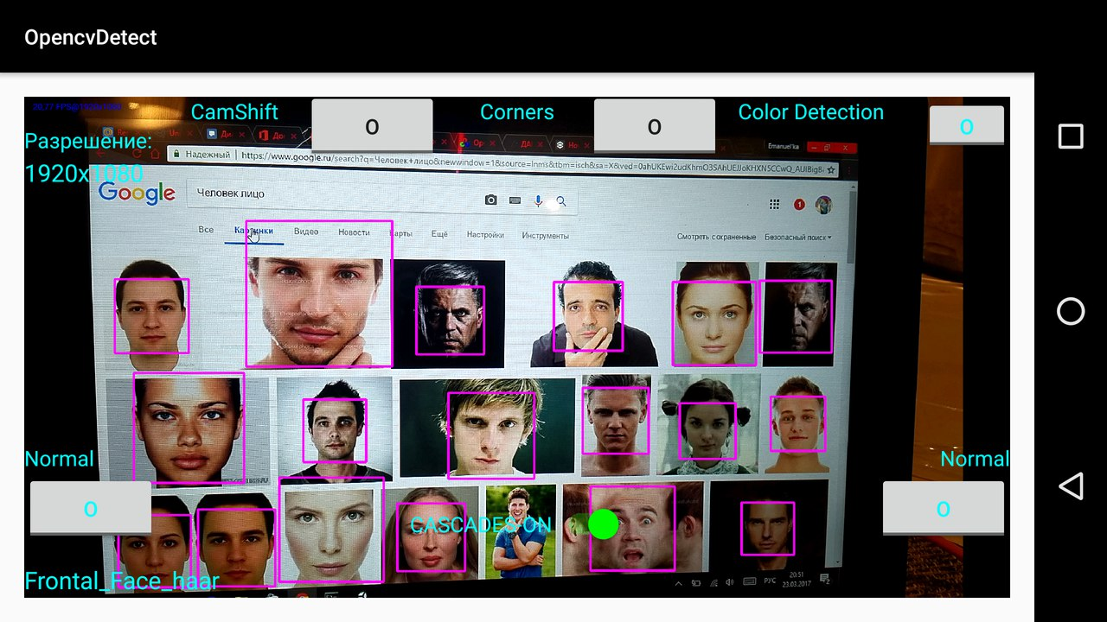
Метод Виолы-Джонса
Метод Виолы Джонса, распознавающий объекты по форме по предварительно сгенерированому каскаду хаара(Совокупности примеров Хаара). Пример работы программы, распознавающей объекты по классификатору лица человека:

Slide 13
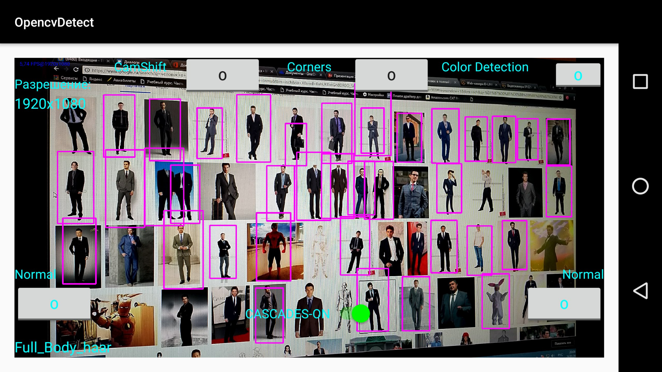
Метод Виолы-Джонса
Пример работы программы, распознавающей объекты по классификатору человека в полный рост:

Slide 14
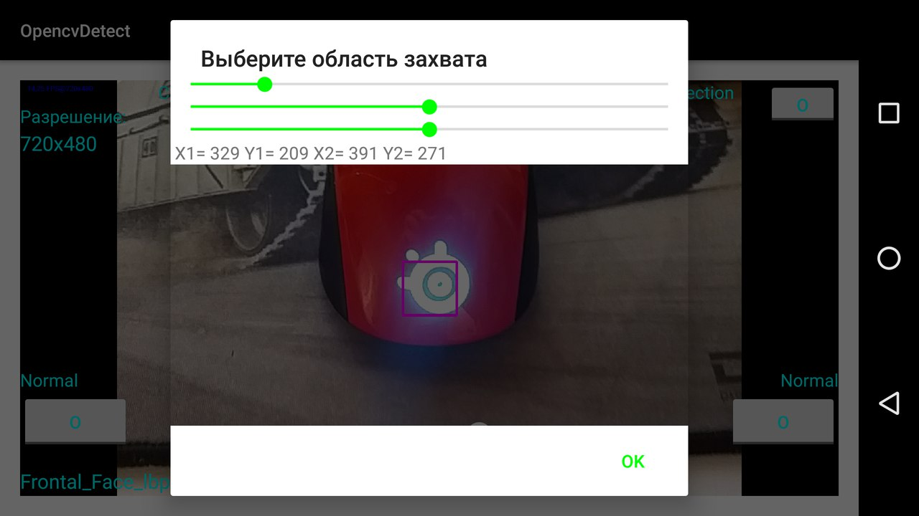
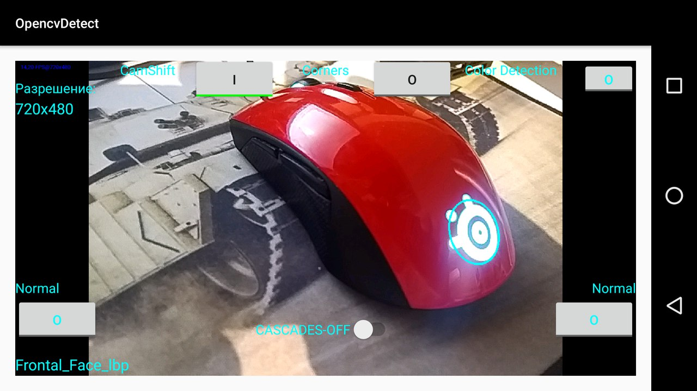
Алгоритм camshift
Camshift - алгоритм, определяющий область на изображении по предварительно вычисленной гистограмме.
Пример работы программы

Slide 15
Разновидность изображений

Slide 16
Заключение
Современные технологии, построенные на системах машинного зрения, основательно вошли в нашу жизнь за какое-то десятилетие и прочно заняли свои позиции. Такие технологии встречаются нам практически каждый день. Будь это обследование в поликлинике на аппарате УЗИ, сканер на считывающей ленте в супермаркете, прибор освещения с датчиком движения, который установлен в подъезде вашего дома или комфортный автомобиль со встроенной системой круиз-контроля – все это машинное зрение. В данной области учеными всего мира получены впечатляющие результаты и, что радует, ведутся постоянные разработки. Но фактом остается то, что машинному зрению еще далеко до зрения человека. Поэтому как в дальнейшем будет идти развитие в данной области еще не известно. Опередят ли технологии, построенные на системах машинного зрения, человечество или останутся на том же уровне.

Slide 17
Спасибо за внимание

Slide 18
10. Алгоритм YOLO

